Slide 1
Тема лекции 5
«Диагностика и планирование лечения пациентов с использованием дентальных имплантатов. Основные и дополнительные методы обследования необходимые для проведения планирования лечения с помощью стоматологических имплантатов»

Slide 2
Актуальность:
Основной задачей стоматологической имплантации является восстановление жевательной эффективности. Методы клинической и лучевой диагностики являются важной составляющей комплексного наблюдения за пациентами.
Применение методов лучевой диагностики при планировании данного вида лечения позволяет выбрать оптимальную тактику хирургического лечения, а их динамическое выполнение в послеоперационном периоде дает возможность своевременно выявить развивающиеся осложнения и провести их коррекцию, что обеспечивает успех имплантации.

Slide 3
Цель лекции:
Освоение компетенций:
ПК-5: готовностью к сбору и анализу жалоб пациента, данных его анамнеза, результатов осмотра, лабораторных, инструментальных, патолого-анатомических и иных исследований в целях распознавания состояния или установления факта наличия или отсутствия стоматологического заболевания;
ПК-8 - способностью к определению тактики ведения больных с различными стоматологическими заболеваниями;
Ознакомление с основными и дополнительными методами обследования для проведения планирования лечения с помощью стоматологических имплантатов

Slide 4
Задачи лекции:
Изучить методы обследования и определения анатомо-топографических условий для имплантации
Изучить методы клинической диагностики при планировании дентальной имплантации.
Изучить методы лучевой диагностики при планировании дентальной имплантации.

Slide 5
ПК-5: готовностью к сбору и анализу жалоб пациента, данных его анамнеза, результатов осмотра, лабораторных, инструментальных, патолого-анатомических и иных исследований в целях распознавания состояния или установления факта наличия или отсутствия стоматологического заболевания
Зн.3- Топографическая анатомия головы, челюстно-лицевой области, особенности кровоснабжения, иннервации и лимфатической системы, строение зубов, эмбриология зубочелюстной области, основные нарушения эмбриогенеза
Зн.4 - Этиология, патогенез, диагностика часто встречающихся заболеваний.
Зн.9 - Клиническая картина, методы диагностики, классификация заболеваний зубов, пародонта, слизистой оболочки полости рта, губ.
Зн. 10. Клиническая картина, методы диагностики, классификация заболеваний костной ткани челюстей, периферической нервной системы челюстнолицевой области, височно-челюстного сустава,
Зн.16 - Значение специальных и дополнительных методов исследования для дифференциальной диагностики стоматологических заболеваний.
Зн.17 -Медицинские показания и противопоказания к применению рентгенологического и других методов дополнительного обследования
Зн.22 - Клинические рекомендации (протоколы лечения) по вопросам оказания медицинской помощи.

Slide 6
ПК-8 - способностью к определению тактики ведения больных с различными стоматологическими заболеваниями;
Зн. 1. - Медицинские показания и противопоказания к проведению реабилитационных мероприятий при различных заболеваниях и патологических состояниях.
Зн.3. - Основные принципы реабилитации пациентов с заболеваниями челюстно-лицевой области.
Зн.4. - Принципы устройства и правила эксплуатации медицинских изделий в категории «Стоматологическое оборудование».
Зн.5. - Требования охраны труда, пожарной безопасности, порядок действий при чрезвычайных ситуациях.
Зн.7. - Правила применения средств индивидуальной защиты

Slide 7
План лекции:
Обследование и определение анатомо-топографических условий для имплантации
Методы клинической диагностики при планировании дентальной имплантации.
Методы лучевой диагностики при планировании дентальной имплантации.

Slide 8
Планирование имплантации – разработка плана рационального зубного протезирования, направленного на восстановление анатомической и функциональной целостности зубочелюстной системы с применением дентальных имплантатов в качестве основной или дополнительной опоры протезов.
Рациональное протезирование можно определить как способ восстановления целостности зубных рядов, обеспечивающий максимально возможное в определённой клинической ситуации восстановление функции жевания, речи и косметический результат протезирования при минимальном использовании сохранившихся интактных зубов.

Slide 9
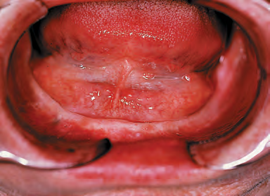
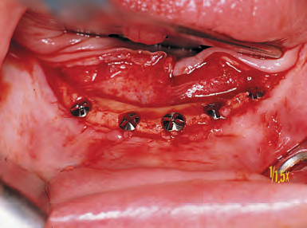
ОБСЛЕДОВАНИЕ
И ОПРЕДЕЛЕНИЕ AHATOMO-
ТОПОГРАФИЧЕСКИХ УСЛОВИЙ
ДЛЯ ИМПЛАНТАЦИИ
Для принятия решения относительно спо-
соба протезирования, типа, количества и
размеров имплантатов, а также методики
их применения необходимо иметь информацию о
показаниях и противопоказаниях к имплантации; запросах и пожеланиях пациента; виде адентии; объёме имеющейся костной ткани и типе её архитектоники; состоянии оставшихся
зубов, слизистой оболочки и околочелюстных мягких тканей; топографии и состоянии некоторых анатомических образований, в первую очередь, верхнечелюстных пазух, нижнечелюстных каналов, грушевидного отверстия.

Slide 10
При сборе анамнеза необходимо учитывать следующие факторы:
- причину и давность утраты зубов;
- способ предшествующего протезирования.
Если были изготовлены съёмные протезы, но пациент не может ими пользоваться, следует выяснить причину (рвотный рефлекс, психологический фактор, боли в области протезного ложа);
- перенесенные и сопутствующие заболевания. Следует уточнить наличие местных заболеваний (болезни придаточных пазух носа, слизистой оболочки полости рта, нейростоматологическая патология), а также собрать информацию о проведенных ранее операциях;
- социальный статус пациента, его запросы, ожидания от лечения и пожелания.

Slide 11
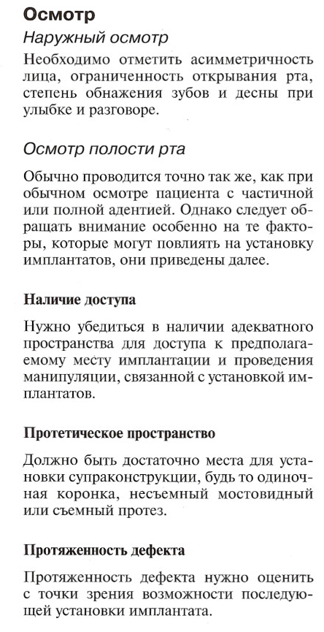

Slide 12

При осмотре полости рта необходимо определить:
- вид адентии;
- состояние оставшихся зубов;
- протяжённость дефектов зубных рядов;
- состояние гигиены полости рта;
- прикус;
- межальвеолярную высоту в области дефектов зубных рядов;
- состояние слизистой оболочки полости рта;
- глубину преддверия полости рта;
- линию улыбки.

Slide 13
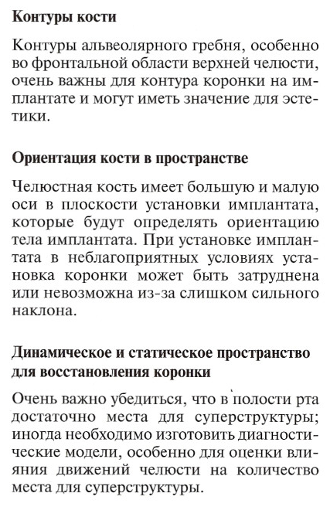

Slide 14
Анализы крови – это обязательное обследование перед имплантацией зубов. Однако, у каждого специалиста в Израиле свой список необходимых исследований. Чаще всего это исследования на: ВИЧ, гепатиты АВС, сифилис, свертываемость крови и другие.

Slide 15
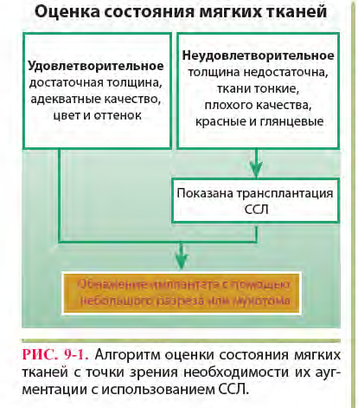

Slide 16
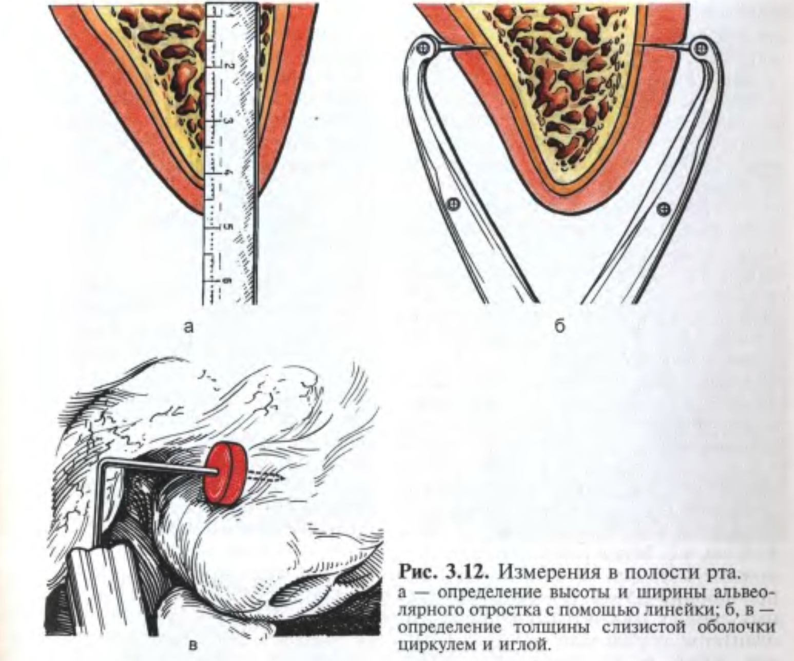

Slide 17
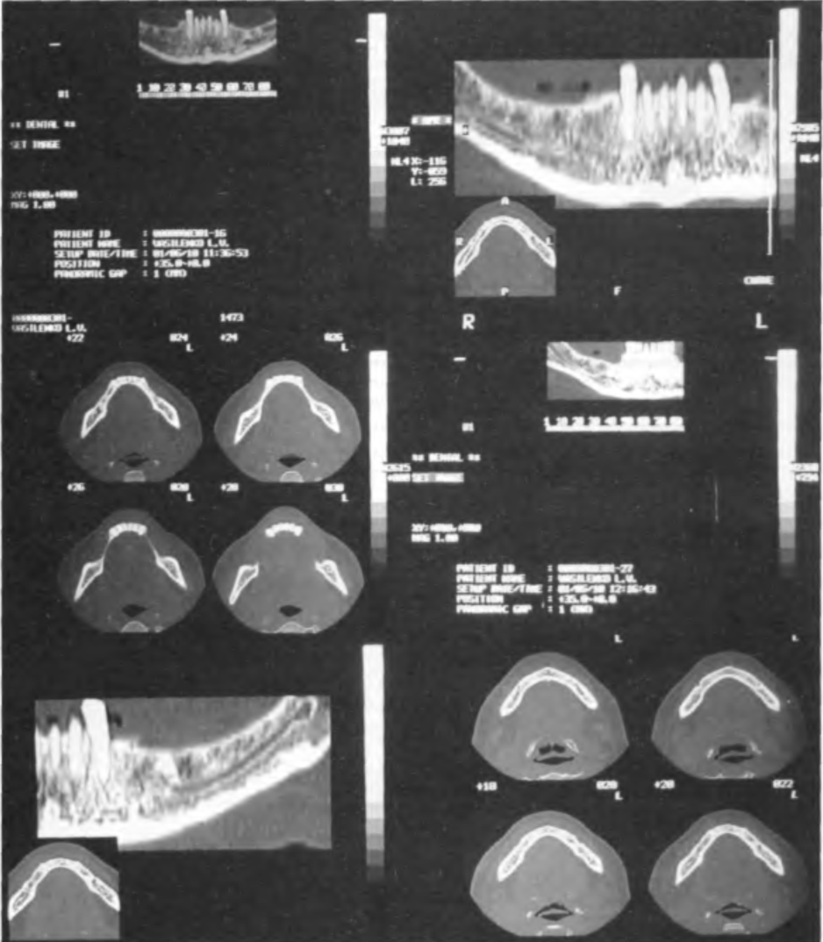
Компьютерная томография является одним из наиболее информативных методов рентге-нологического обследования. С высокой степенью достоверности она позволяет определить высоту и ширину кости, топографию нижнечелюстных каналов и верх-нечелюстных пазух, особенности архитектоники различных отделов челюстей, соотношение последних, а также создать трёхмерное изображение лицевого отдела черепа.

Slide 18
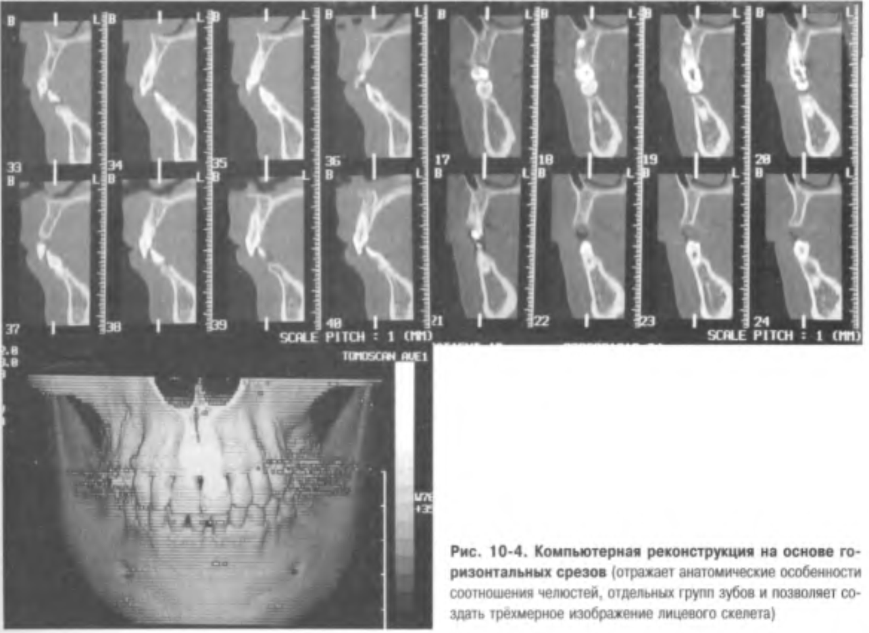

Slide 19
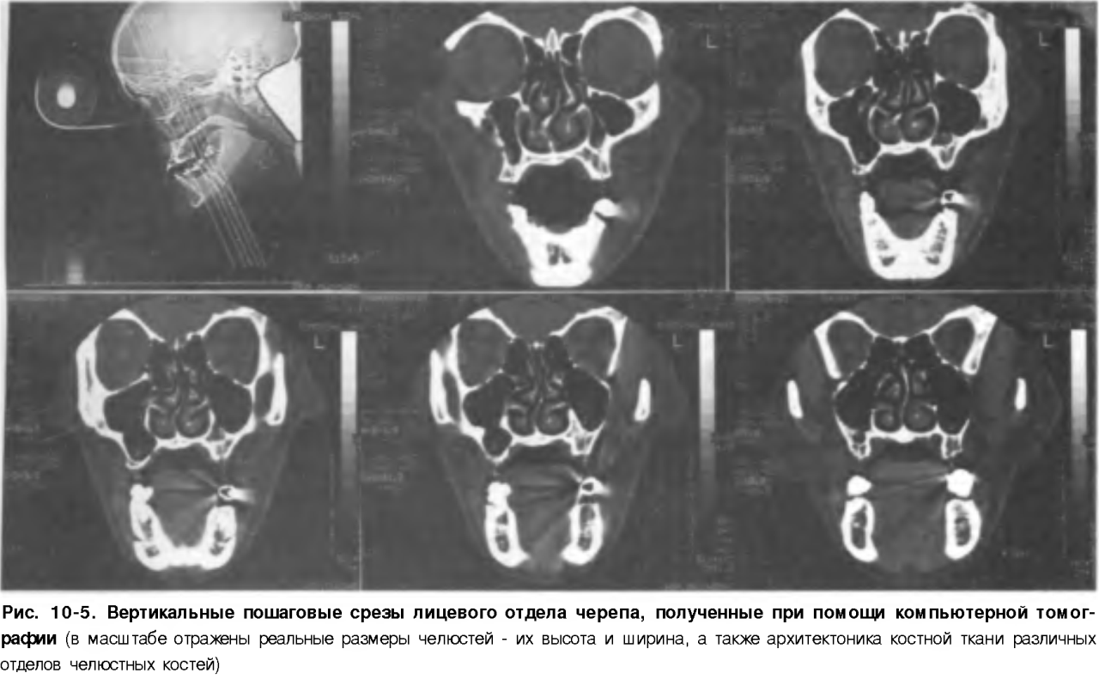

Slide 20
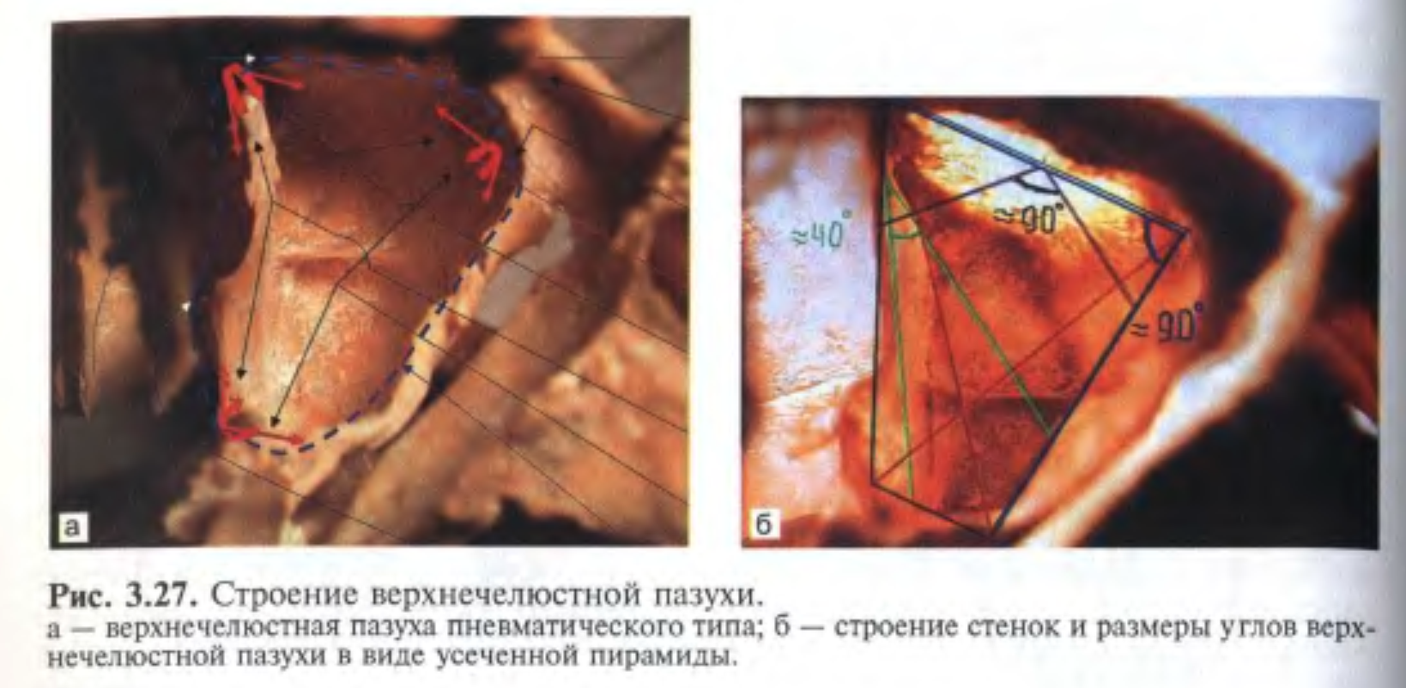

Slide 21
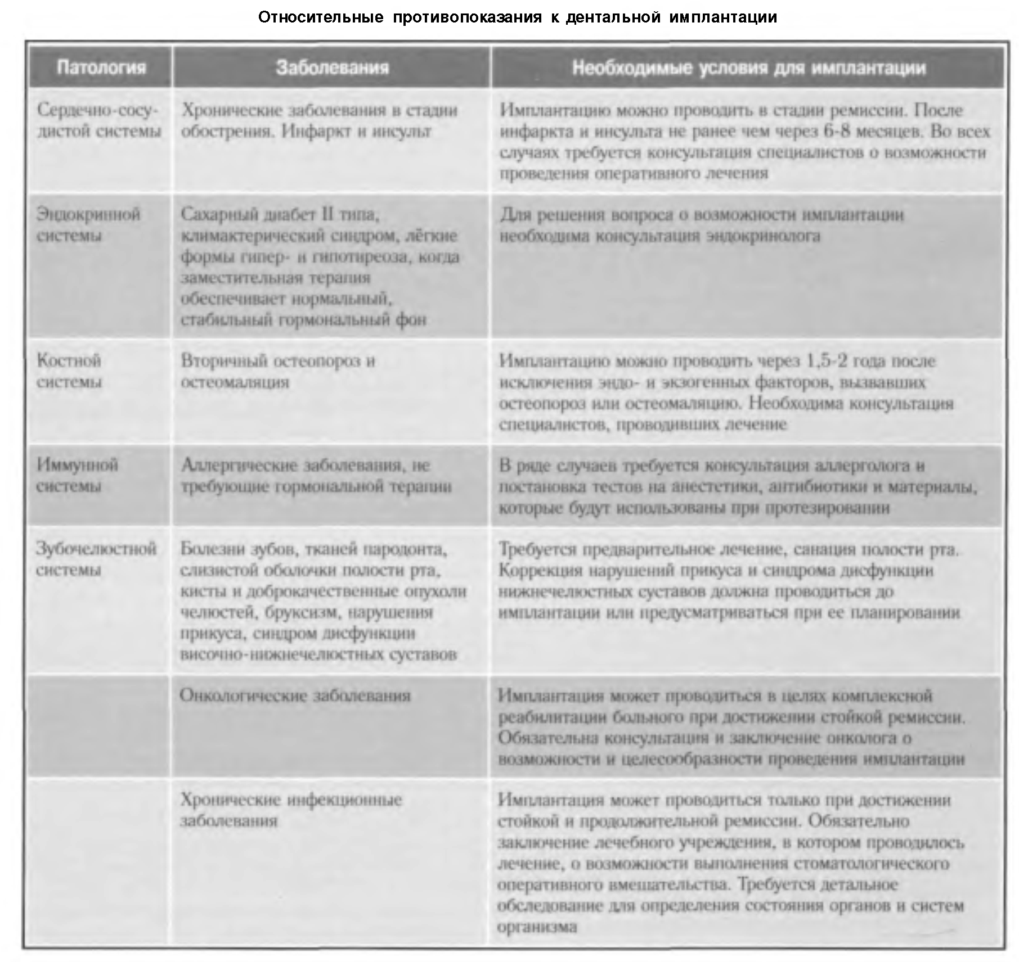

Slide 22
Классификация костной ткани челюстей С. Misch
D2 Толстая пористо-компактная кость-пористая(трабекулярная сердцевина Передние и задние сегменты н/челюсти. Передние сегменты в\челюсти (нёбная часть) | Преимущества -хорошая стабилизация -хорошее заживление (кровоснабжение) -сравнительно легко подготовить ложе для имплантата Возможные неудобства нет
D1 Толстая компактная кость Передний сегмент беззубой н/челюсти | Преимущества -хорошая стабилизация имллантатов -хорошее костно-имплантовое контактирование Возможные неудобства -ослабление кровоснабжения (удлинение фазы вживления) -нередко короткая высота кости (соотношение имплангата и коронки) -более сложное приготовление ложа для имплаантата (перегревание)
D3 Тонкая пористая компактная кость.Ослабленная структура кости Передние (лицевые) и задние сегменты в\челюсти. Задние сегменты н\челюсти После остеонлазии костной ткани класса 1)-2 | Преимущества -хорошее кровоснабжение Возможные неудобства -сложно подготовить ложе для имплантата -необходимо максимально использовать костную ткань -снижение костно-имплантового контакта (необходимо использовать большое число имплантатов).
D-4 Ослабленная тонкая кость Бугры в\челюсти После остеоплазии кости класса D-3 | Преимущества нет Возможные неудобства -сложность приготовления ложа для имплантата (стабилизация) -необходимо максимально использовать костную ткань -снижение костно-имплантового контакта (увеличение числа имплантатов)

Slide 23
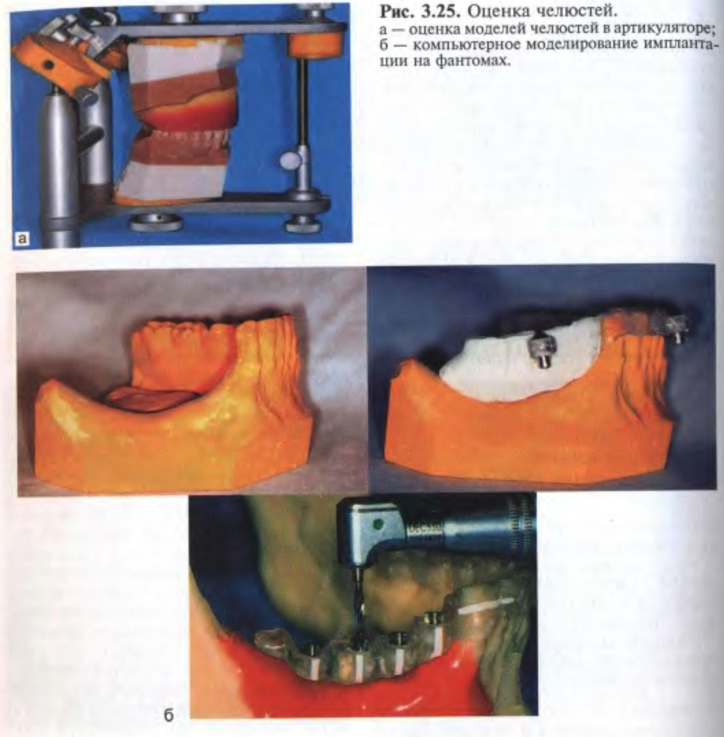

Slide 24
Литература
1.Дентальная имплантология. Основы теории и практики. Проф. В.Л. Параскевич. Медицинское информационное агентство. Москва, 2011.- 399с.
2.Практическая дентальная имплантология. Руководство, проф. И.У. Мушев, В.Н. Олесова, О.З. Фромович, 2-е изд., доп.-М.: Локус Станди, 2008.-498с.: ил.

